Slide 1
TEMA 1 ATENCIÓN AL CLIENTE Y SERVICIOS ESTÉTICOS

Slide 2

ATENCIÓN AL CLIENTE
La comunicación con el cliente
Verbal
No verbal

Slide 3
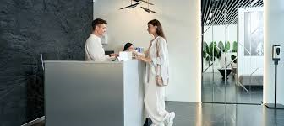
CLAVES PARA RECIBIR Y ACOMODAR A UN CLIENTE
Al abrir la puerta saludarlo de forma educada y con una sonrisa.
Si es un cliente conocido, llamarlo por su nombre propio.
Siempre tratarlo de usted a no ser que pida lo contrario.
Prestar atención a aquello que dice, hace y transmite con sus gestos o imagen.
Si el cliente es habitual, preguntarle por los resultados del último tratamiento.
Mencionar cuando se aprecie una mejoría y los aspectos positivos que se observan.
Acompañarlo a la sala de espera donde se le recogerá el abrigo, el paraguas y se le pedirá que espere unos minutos.

Slide 4
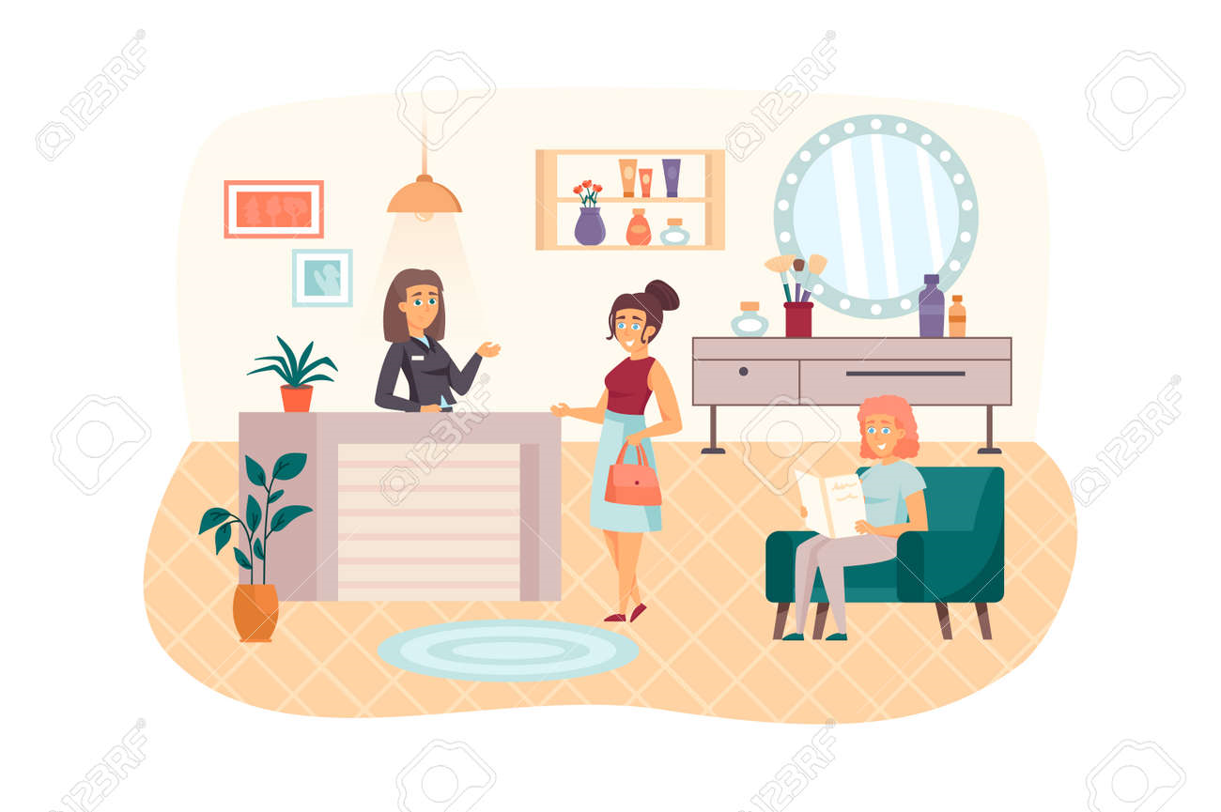
Claves para conversar con el cliente
Hablar con discreción y en un tono de voz bajo.
No conversar sobre temas comprometidos como la religión o la política .
Hacer comentarios positivos y sinceros sobre la imagen del cliente.
No opinar sobre las situaciones personales por las que atraviesa el cliente.
Cuidar el lenguaje verbal y no verba.
Escuchar sin interrumpir.
Respetar su silencio o sus deseos de comunicarse.
No hablar de problemas personales.
Evitar comentarios despectivos o negativos en general.

Slide 5
LA RECEPCIÓN Y LA INFORMACIÓN EN LOS CENTROS DE ESTÉTICA
LA ATENCIÓN DURANTE EL SERVICIO
LA RECEPCIÓN: Es muy importante cuidar este primer contacto.
LA DESPEDIDA: Se aconsejara al cliente sobre los cuidados más adecuados y tratamientos que le puedan beneficiar. S e le acercara la ropa y se le recomendará que no se incorpore de forma inmediata. S e le acompañara a la recepción y se despedirá de forma adecuada .
DURANTE EL SEVICIO ESTÉTICO: Se debe proporcionar al cliente el mayor bienestar posible e intentar que se sienta bien atendido

Slide 6
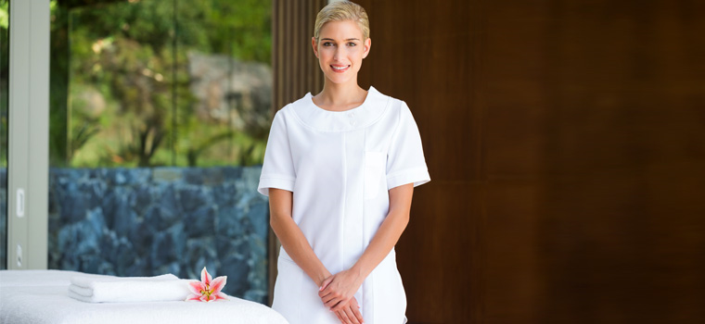
IMAGEN PROFESIONAL
El profesional de la estética tiene como fin ayudar a cuidar el aspecto externo y la salud del cliente.
No es suficiente con disponer del titulo profesional; es imprescindible renovarse, reciclarse para estar al día de las últimas tendencias, productos, técnicas etc.
Es necesario mostrar interés por todo aquello que guarda relación con la profesión.
La vocación es imprescindible para garantizar el entusiasmo por el trabajo y un gran bienestar personal . Las manos deben ser diestras y ágiles, tener resistencia física.
Psicológicamente tiene que ser equilibrado: no alterarse ni mostrar su estado de ánimo o sus problemas personales al cliente.

Slide 7
CUALIDADES Y ACTITUDES
CUALIDADES
ACTITUDES
Creatividad y sensibilidad.
Orden y limpieza
Discreción y honestidad.
Amabilidad y simpatía.
Paciencia y comprensión.
Cultura
Cortesía
Inquietud por la actualización profesional.
Respecto a los clientes y a otor profesionales.

Slide 8
CALIDAD DEL PROFESIONAL
El profesional es el gran activo que tiene una empresa, debe estar convenientemente cualificado y motivado. Los aspectos que el cliente va a evaluar de los profesionales que le atienden, aparte de su destreza y habilidad son básicamente tres:
La apariencia o imagen personal.
La actitud, la buena disposición, la amabilidad, el dinamismo y el entusiasmo.
Los valores que garantizan la solidez de la empresa, como la honradez, credibilidad y confianza.
La educación y el respeto tienen que estar siempre presente. Ceder el paso, estar de pie si el cliente está de pie, hablar tranquilamente y pausadamente etc.

Slide 9
ACTITUDES NEGATIVAS QUE NO DEBEN MOSTRARSE DELANTE DE UN CLIENTE
Malos modos o desavenencias.
Criticar o hacer comentarios negativos de la empresa, los compañeros u otro cliente.
Discutir con otros compañeros.
Bostezar, demostrar cansancio o pereza

Slide 10
HIGIENE E IMAGEN
El profesional de la estética debe cuidar con especial atención los aspectos relacionados con la salud y la higiene.
HIGIENE E IMAGEN Manos: Son las herramientas de trabajo. Es necesario mantenerlas pulcras e hidratadas. Utilizar guantes o cremas barrera para evitar dermatitis.
Uñas y cutículas: Cortas, cuidadas, limpias y, en el caso de estar esmaltadas con tonos suaves y claros
Higiene corporal: Ducharse todos los días , cambiar ropa interior y exterior tantas veces como sea necesario, utilizar desodorantes. Los perfumes deben ser discretos..
Boca: Cepillarse bien los dientes después de cada comida , utilizar caramelos o elixir bucal para neutralizar el olor.
Cabello: limpio y recogido.
ENFERMEDADES INFECTOCONTAGIOSAS NO REALIZAR EL SERVICIO

Slide 11
HIGIENE E IMAGEN
Maquillaje: Debe ser discreto.
Vestuario: Debe estar limpia y bien planchada. Prendas de algodón o hilo.
Calzado: Conviene que sea cómodo, de suela antideslizante con tacón bajo, que sujete bien el pie y permita su transpiración.
Joyas y accesorios: Deben reducirse al mínimo.

Slide 12
SERVICIOS ESTÉTICOS
Tratamientos faciales.
Tratamientos corporales.
Tratamientos estéticos de los senos.
Tratamientos durante el embarazo y el posparto.
Tratamientos pre- y postprocedimientos médicos.
Tratamientos pre- y postprocedimientos quirúrgicos.

